Slide 1



Slide 2

Достижения
четвертый год подряд мы выбраны
ЛУЧШЕЙ АВИАКОМПАНИЕЙ ЕВРОПЫ

Slide 3

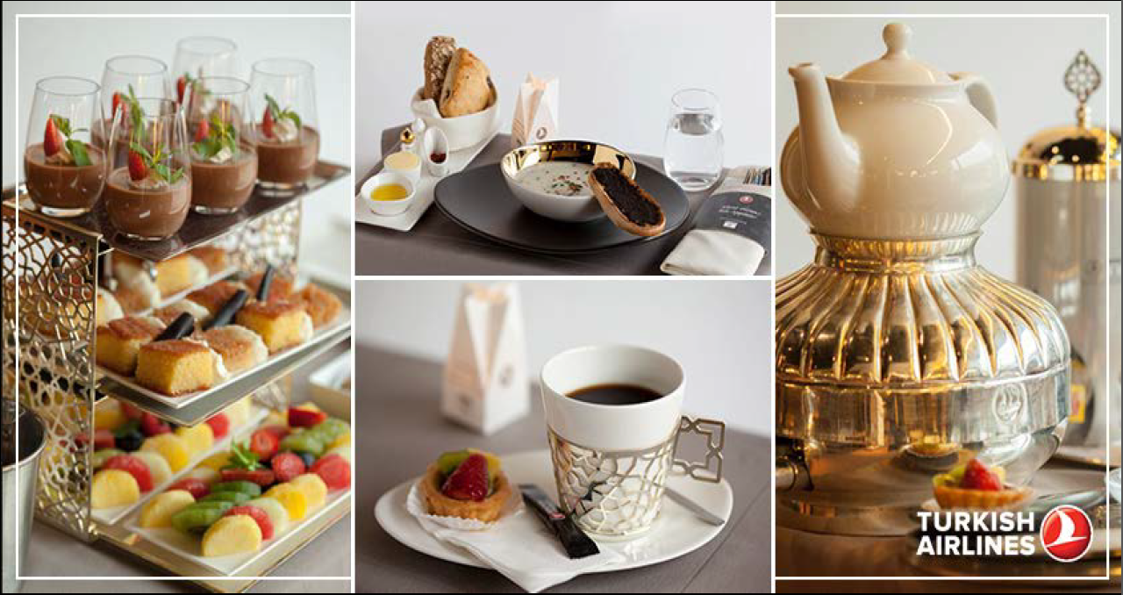

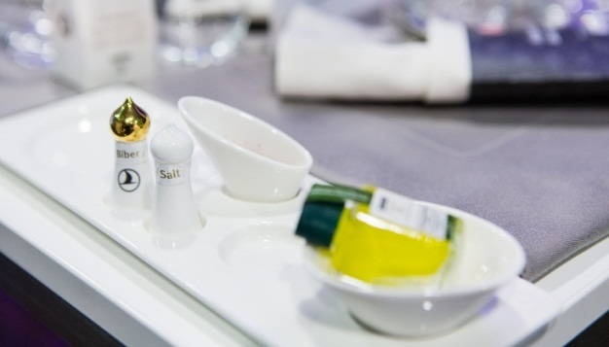

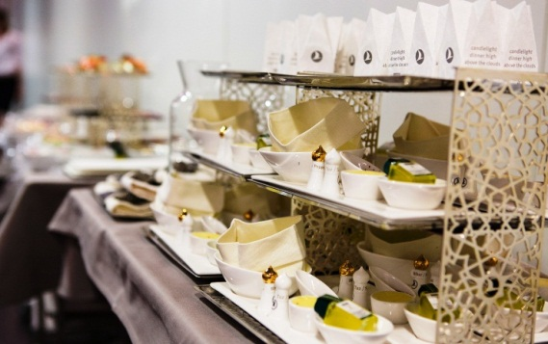
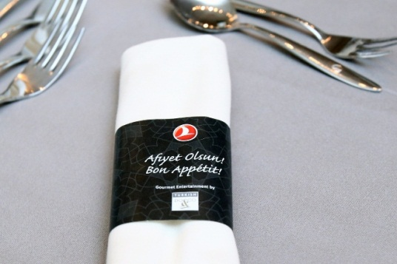

Питание на борту
The World’s Best
Business Class Catering 2013, 2014
The World’s $2^{nd}$ Economy Class Catering 2013

Slide 4
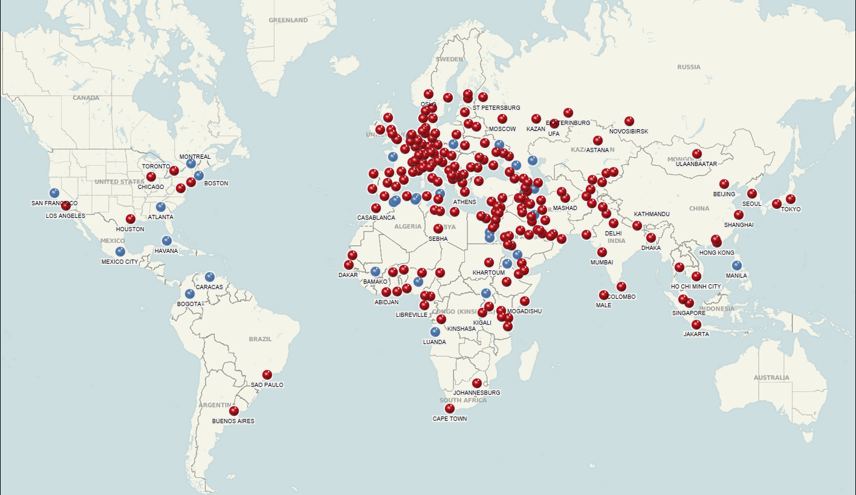
География полетов
В мире
#4
Авиакомпания
по количеству направлений
В Европе
#1
Авиакомпания
по количеству направлений
В мире
#1
Авиакомпания
по количеству стран полета
В мире
#2
Авиакомпания
по количеству направлений из одного хаба
В Европе
#1
Авиакомпания
по количеству направлений из одного хаба
Turkish Airlines летает по
260 направлениям
в 108 странах
по всему миру

Slide 5
Turkish Airlines летает в самое большое количество стран в мире
*Blue labels are planned to launch in 2014 & 2015 based on aircraft availability and upon obtaining the authorizations
Turkish Airlines World Map

Slide 6
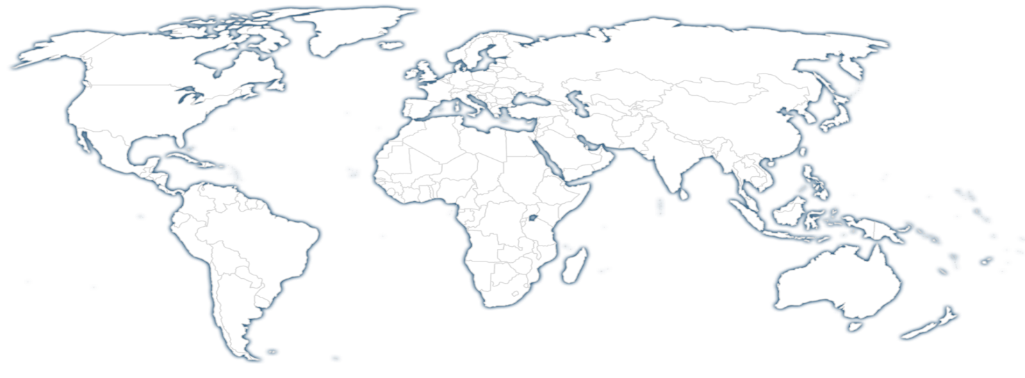
Направления
New Destinations Pending to be Launched
Rotterdam | Netherlands | Mar'14 | Tlemcen | Algeria | Jun'14 | Juba | South Sudan
Hakkari | Turkey | Mar'14 | Abha | S.Arabia |  | Kharkiv | Ukrain
Astrakhan | Russia | Mar'14 | Abuja | Nigeria |  | Lankaran | Azerbaijan
Stavropol | Russia | Mar'14 | Ahwaz | Iran |  | Luanda | Angola
Boston | USA | May'14 | Asmara | Eritrea |  | Manila | Philippines
Catanıa | Italy | May'14 | Atlanta | Usa |  | Mexico City | Mexico
Montreal | Canada | Jun'14 | Bamako | Mali |  | Oran | Algeria
Oran | Algeria | Jun'14 | Bogota | Colombia |  | Rotterdam | Netherlands
Constantıne | Algeria | Jun'14 | Caracas | Venezuela |  | San Francisco | Usa
Nantes | France | Jun'14 | Hakkari | Turkey |  | Urmieh | Iran
Batna | Algeria | Jun'14 | Havana | Cuba
New Destinations Opened in 2014
Alanya - Gazipaşa | Turkey | Jan'14
New Destinations Opened in 2013
Libreville | Gabon | Jan'13 | Salzburg | Austria | May'13 | Kastamonu | Turkey | Jul'13
Colombo | Sri Lanka | Feb'13 | Malta | Malta | May'13 | Bingol | Turkey | Jul'13
Houston | USA | Apr'13 | Gassim | S.Arabia | Jun'13 | Sirnak | Turkey | Jul'13
Kuala Lumpur | Malaysia | Apr'13 | Tallinn | Estonia | Jun'13 | Kathmandu | Nepal | Sep'13
Aqaba | Jordan | Apr'13 | Marseille | France | Jun'13 | Lahore | Pakistan | Nov'13
Santiago De Compostela | Spain | May'13 | Vilnius | Lithuania | Jun'13 | Mazar-ı Sharif | Afghanistan | Nov'13
Isparta | Turkey | May'13 | Constanta | Romania | Jun'13 | Kano | Nigeria | Dec'13
Friedrichshafen | Germany | May'13 | Luxembourg | Luxembourg | Jun'13 | Ndjamena | Chad | Dec'13
Tekirdag | Turkey | May'13
23
Направлений, открытых в 2013 году
Europe + CIS
101 Point
North America
10 Point
Middle East
33 Point
Africa
42 Point
Far East
31 Point
South America
2 Point
*New destinations on the list(without date), are planned to launch in 2014 & 2015 based on aircraft availability and upon obtaining the authorizations

Slide 7
Рейсы Санкт-Петербург – Стамбул
C 30 апреля 2014
Рейсы Стамбул – Санкт-Петербург – Стамбул осуществляются ежедневно по следующему расписанию
TK401 | ISTLED | 1234567 | 10:55 | 15:20
TK402 | LEDIST | 1234567 | 16:30 | 19:00
Все вылеты осуществляются из нового терминала Пулково-1

Slide 8
Стыковки из Санкт-Петербурга
< 3h IN/OUT
< 6h IN/OUT
< 3h / overnight
GYD
ASB
TLV
AMM
BAH
SAH
EBL
TBZ
ADE
VIE
CMB
MLE
TBS
PEK
HKG
NRT
DXB
DOH
SGN
IFN
JNB
CPT
KRT
ALG
DKR
NBO
KSH
SIN
ICN
CGK
CAI
ACC
ABJ
EBB
KGL
NIM
MCT
KTM
BCN
MXP
ZRH
10 городов
21 город
10 городов

Slide 9
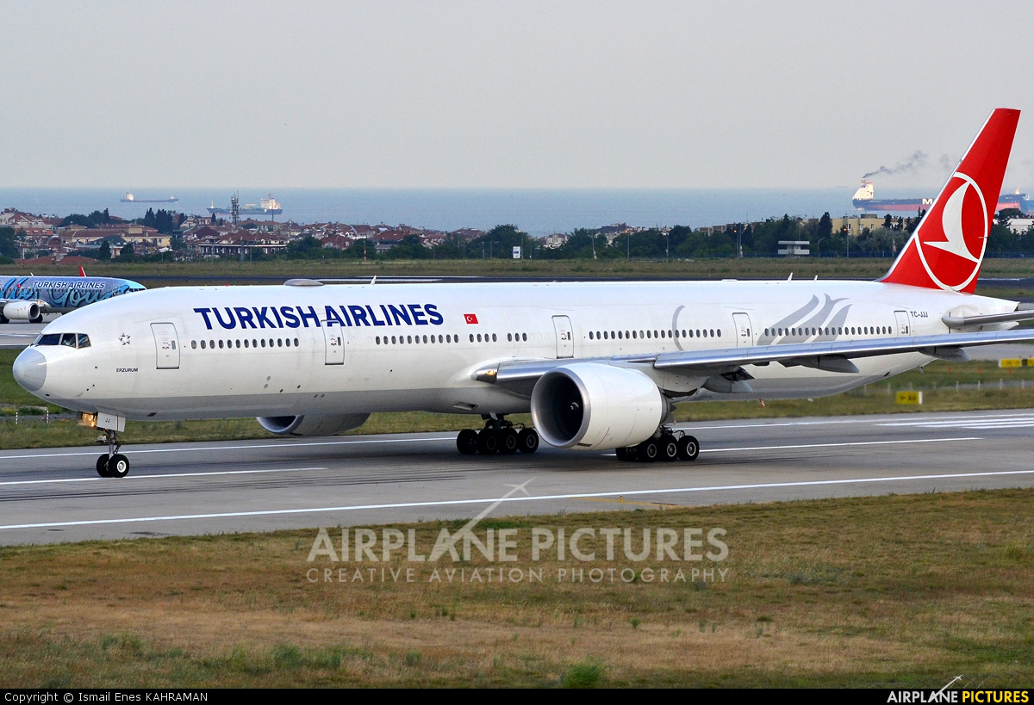
Флот
Увеличение флота
 | Type | Fleet | Fleet Age
Wide Body | A330-200 | 13 | 5,9
 | A330-300 | 17
 | A340-300 | 6
 | B777-3ER | 17
 | Total | 53
 | B737-900ER | 10 | 6,8
 | B737-800 | 87
 | B737-700 | 12
Narrow Body | B737-400 | 0
 | A320-200 | 33
 | A321-200 | 43
 | A319-100 | 14
 | Total | 199
Cargo | A310-300 | 3 | 9,9
4% | A330-200F | 6
 | Total | 9
TOTAL |  | 261 | 7
428
436
381
329
325
352
288
232
267
202
Самый молодой авиапарк в Европе
7
Средний возраст

Slide 10

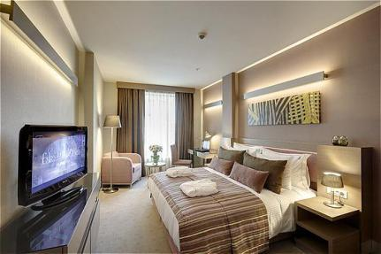
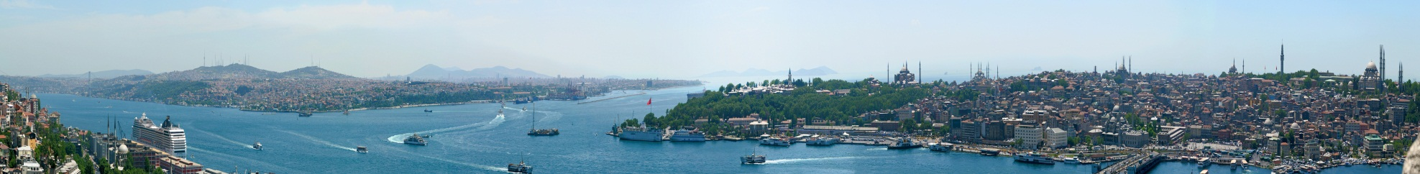
Сервис для транзитных пассажиров
Для транзитных пассажиров при времени ожидания более 6 часов для бизнес класса и 10 часов для эконом класса - НОЧЬ В ОТЕЛЕ ИЛИ ЭКСКУРСИЯ ОТ TURKISH AIRLINES!

Slide 11
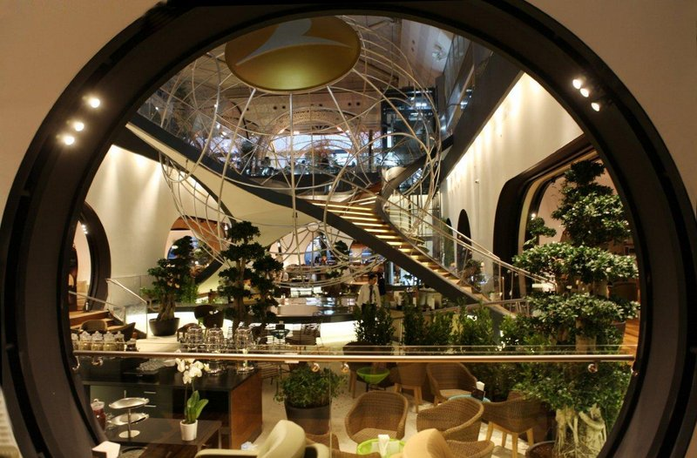
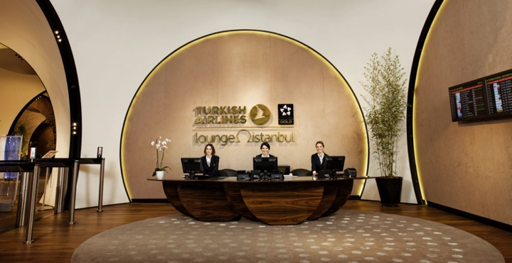
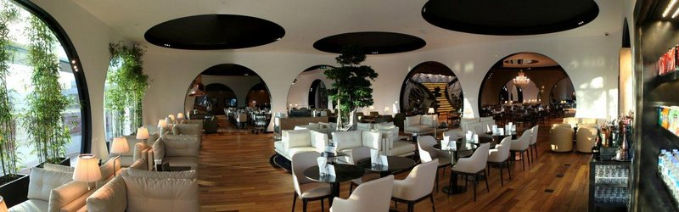
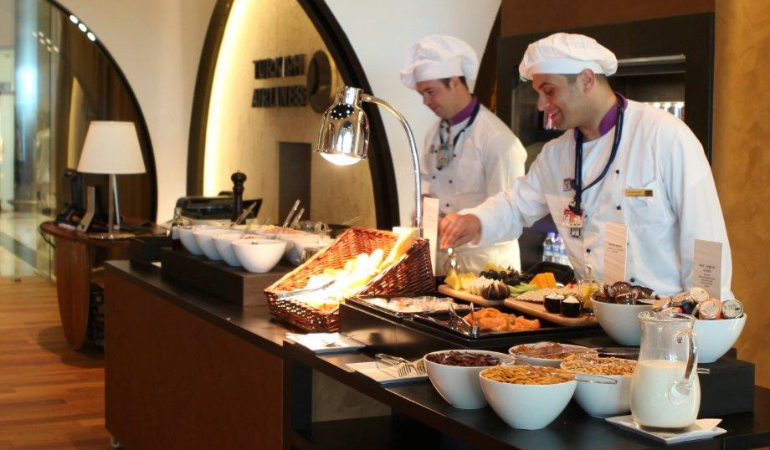
Лонж в аэропорту Стамбула
6.000 m²
Площадь Lounge Istanbul
1000 чел
вместимость
Наши пассажиры бизнес-класса, держатели карт Miles&Smiles Elite card, Miles&Smiles Elite Plus, Star Alliance Gold могут воспользоваться услугами лонжа.

Slide 12
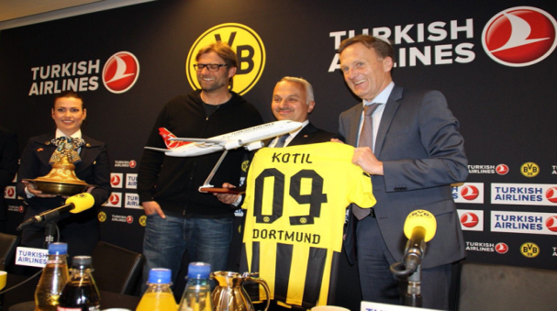
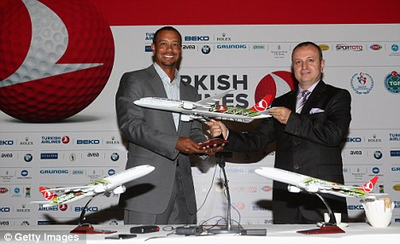





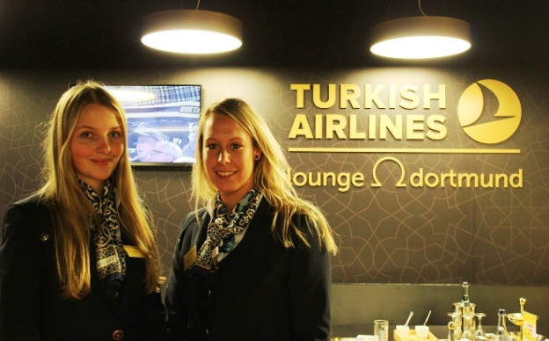


Спонсорство
BORUSSIA DORTMUND 2013-2016
OLYMPIQUE DE MARSEILLE 2013-2014
Turkish Airlines Lounge in Westfalenstadion

Slide 13








Спонсорство в Санкт-Петербурге

Slide 14
Сервис для транзитных пассажиров
Представительство TURKISH AIRLINES в Санкт-Петербурге
Невский пр., 19, оф. 3
(812) 600 48 80 – отдел продаж
(812) 600 48 82 – отдел маркетинга
ledsales@thy.com
ledmarketing@thy.com
ledgroups@thy.com
YouTube: TurkishAirlinesLED

Slide 15

Спасибо

